Slide 1

Optuna: O melhor otimizador de hiperparâmetros?
Mirelle Candida Bueno
mirelle@cpqd.com.br
mirelle.bueno21@gmail.com
https://br.linkedin.com/in/mirelle-candida-bueno-1b3950126
Conecte-se ao novo

Slide 2
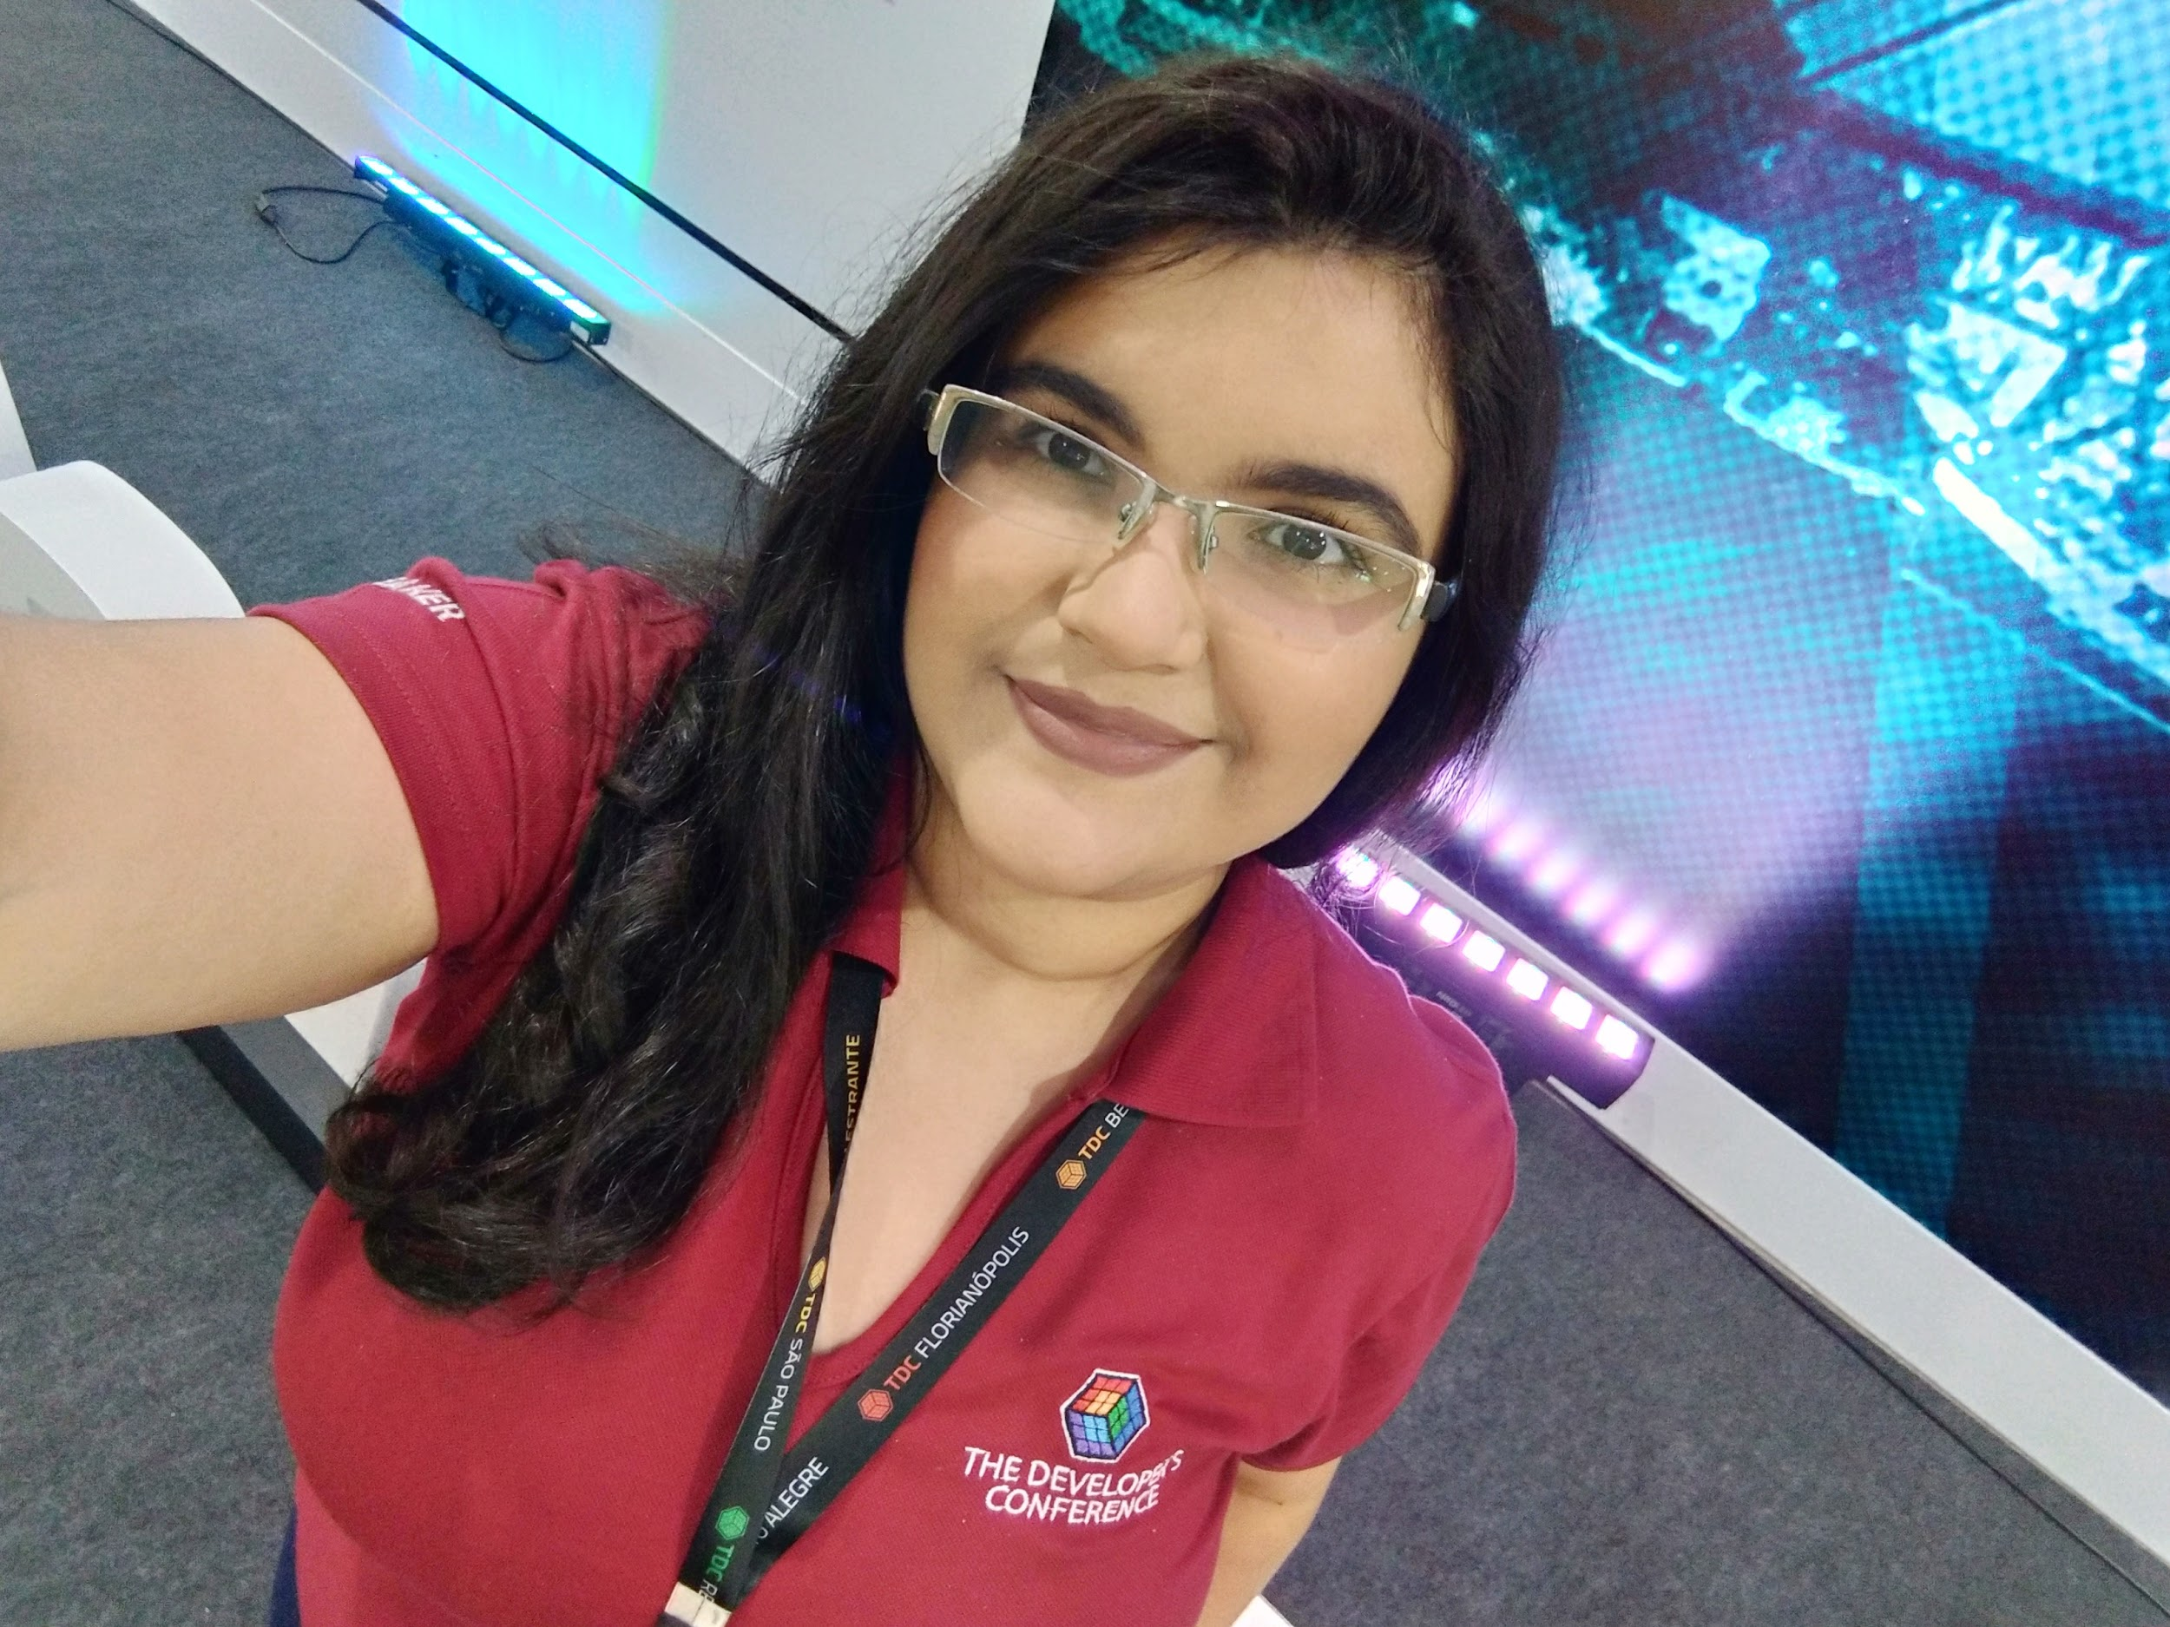

Sobre mim...
Bacharel em Sistemas da Informação pela Universidade Estadual de Campinas (UNICAMP)
Cursando mestrado pela mesma.
Pesquisadora em Processamento de Linguagem Natural no CPQD

Slide 3

Mas o que é otimização de Hiperparâmetros?

Slide 4
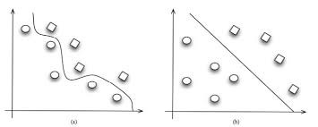
Objetivos dos Modelos de Machine Learning

Slide 5
Otimização de Hiperparâmetros
Notes:
Os otimizaores vão encontrar os melhores parametros para o seu modelo

Slide 6
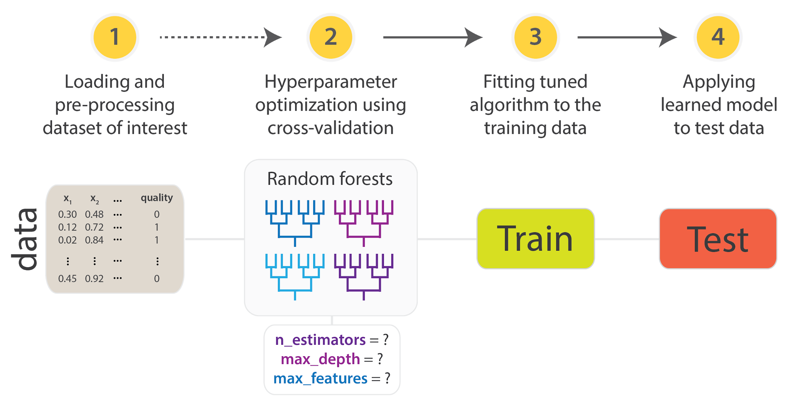
Pipeline de Treino/Teste

Slide 7
Pipeline de Treino/Teste

Slide 8


Slide 9


Grid Search

Slide 10
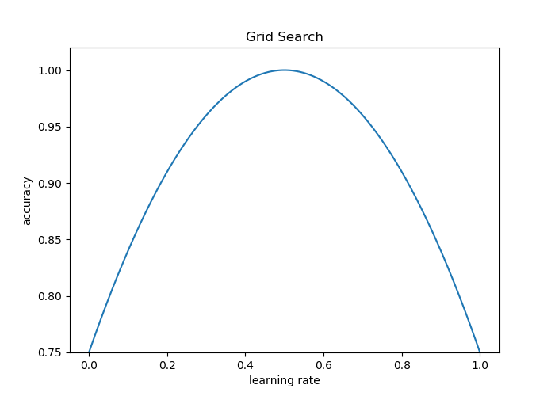

Slide 11
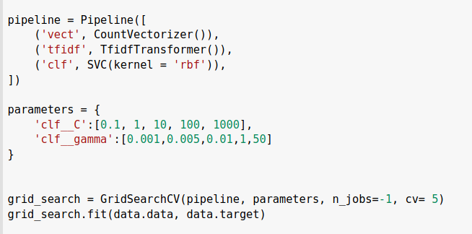

Slide 12
GridSearchCV - Overview
Simples e de fácil implementação
Intuitivo
Documentação Boa

Slide 13
Parâmetros: 3
Condições: 10
1000 possibilidades X 5 minutos
~ 3 dias
Notes:
Processo consome muito tempo e processamento computacional

Slide 14

Parâmetros: 3
Condições: 10
1000 possibilidades X 5 minutos
~ 3 dias
Notes:
Busca exaustiva
Com muitos parâmetros leva muito tempo
Processo consome muito tempo e processamento computacional

Slide 15
Random Search

Slide 16
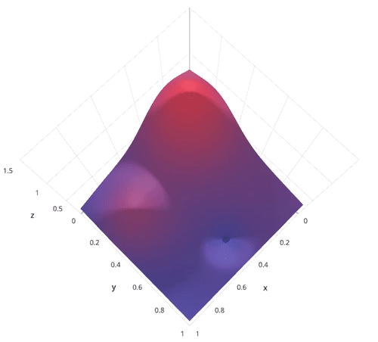

Slide 17
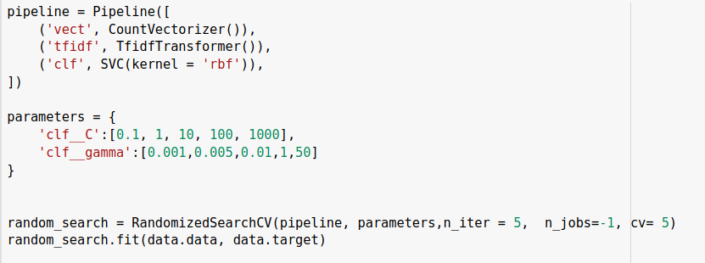

Slide 18
RandomSearch - Overview
Tão simples quanto o GridSearch
Não é uma busca exaustiva
Número de iterações totalmente customizável
Dependente da sorte
Para muitos parâmetros, pode não testar as melhores combinações

Slide 19
As buscas não são tão inteligentes

Slide 20
Bayesian Optimization

Slide 21
“A Otimização Bayesiana constrói um modelo de probabilidade da função objetivo e o usa para selecionar hiperparâmetros para avaliar na verdadeira função objetivo.”

Slide 22
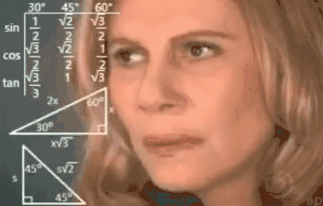
“A Otimização Bayesiana constrói um modelo de probabilidade da função objetivo e o usa para selecionar hiperparâmetros para avaliar na verdadeira função objetivo.”

Slide 23
“A Otimização Bayesiana constrói um modelo de probabilidade da função objetivo e o usa para selecionar hiperparâmetros para avaliar na verdadeira função objetivo.”

Slide 24
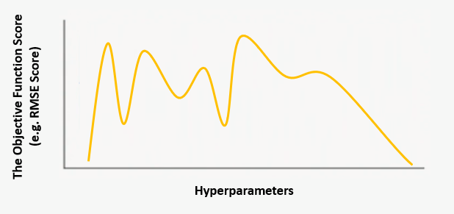

Slide 25
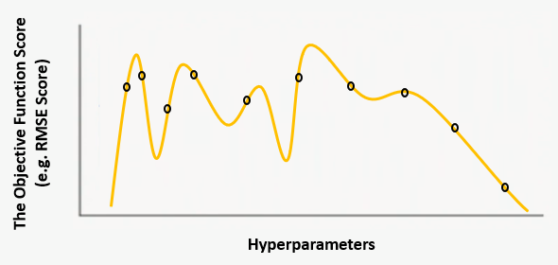
Notes:
Raiz quadrada do erro médio

Slide 26
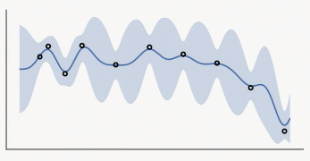
Notes:
Para selecionar os parametros da próxima iteração , usa o conceito de função de aquisição

Slide 27
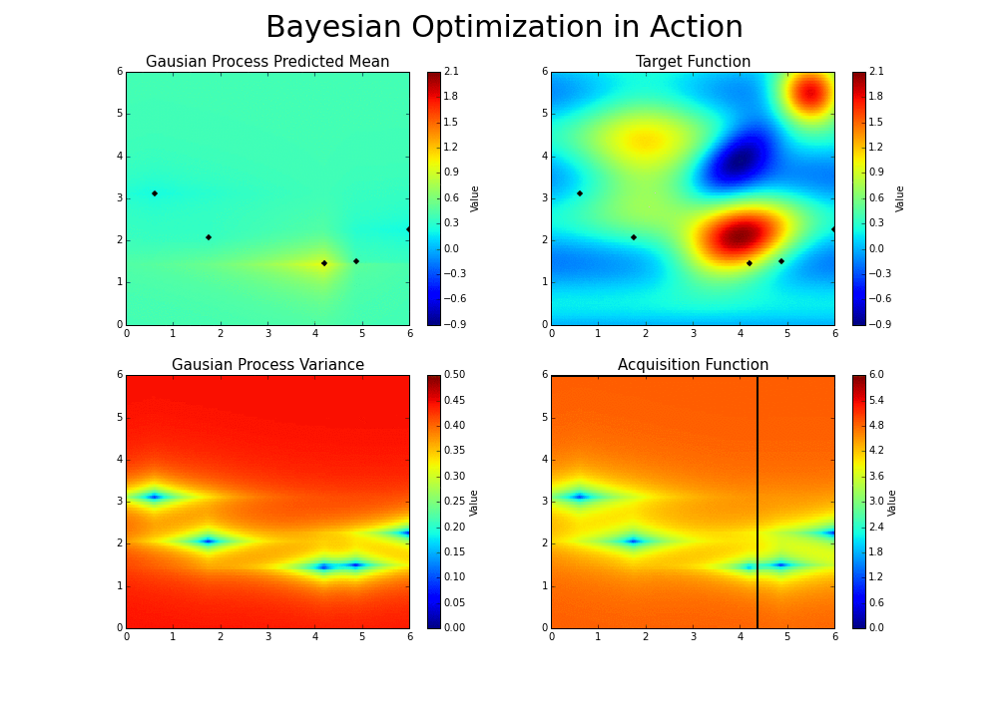

Slide 28
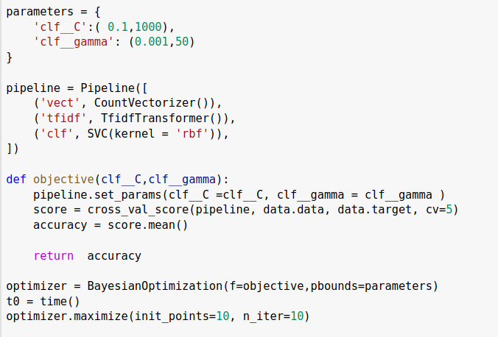

Slide 29
Bayesian Optimization - Overview
Uma forma mais inteligente de encontrar parâmetros
Assim como no RandomSearch é possível inserir o número de iterações
É um processo que utiliza os resultados das iterações anteriores
Porém é um processo que precisa de bastante amostras para definir uma distribuição mais robusta
Quanto mais dimensões , mais dados precisa para efetuar a otimização

Slide 30
Hyperopt

Slide 31
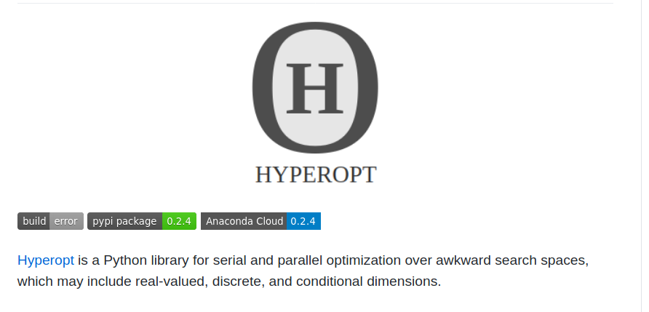
Notes:
O auto-sklearn utiliza o hyperopt por debaixo dos panos.

Slide 32
Hyperopt - Overview
Veio com uma proposta de produto
Possui formas de visualização entre os hiperparâmetros
Consegue fazer integração com banco de dados (MongoDB)
Faz a otimização para diferentes tipos de atributos (categoricos, float e etc)
Implementação de um novo modelo substituto - Tree of Parzen Estimators (TPE)
Não é simples parametrizar a otimização

Slide 33
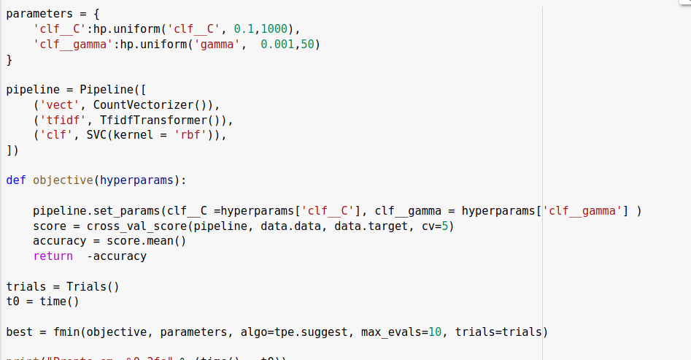

Slide 34
Optuna

Slide 35
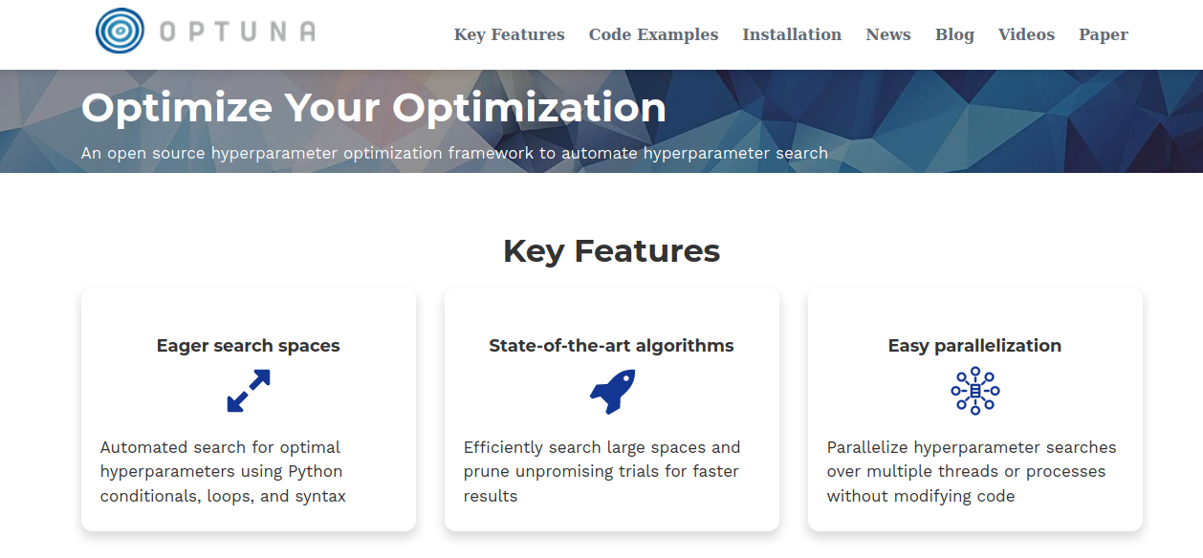

Slide 36
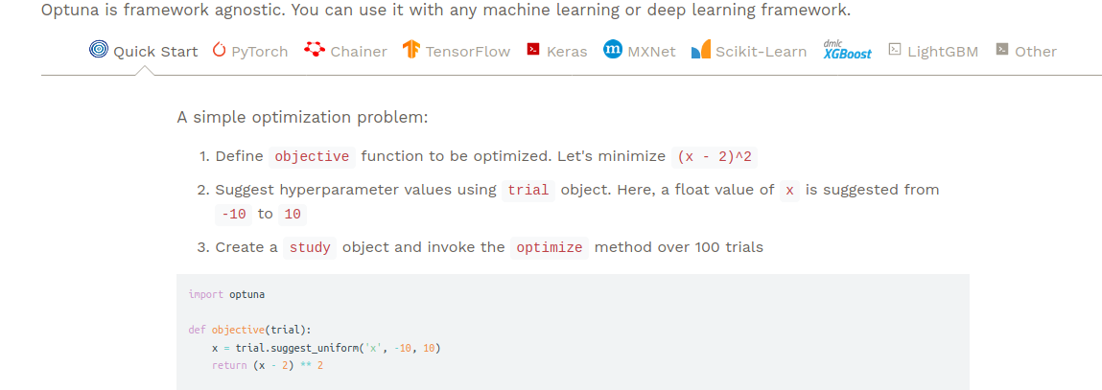

Slide 37
Diferenciais

Slide 38
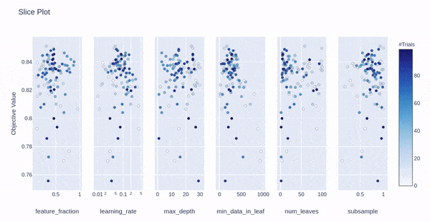
Optuna- Vizualização

Slide 39
Optuna- Vizualização
plot_contour: plota as interações dos parâmetros em um gráfico interativo. Você pode escolher quais hiperparâmetros deseja explorar
plot_optimization_history: mostra as pontuações de todas as tentativas, bem como a melhor pontuação até agora em cada ponto
plot_parallel_coordinate: visualiza interativamente os hiperparâmetros e pontuações
plot_slice: mostra a evolução da pesquisa. Você pode ver para onde foi a sua pesquisa no espaço do hiperparâmetro e quais partes do espaço foram mais exploradas

Slide 40
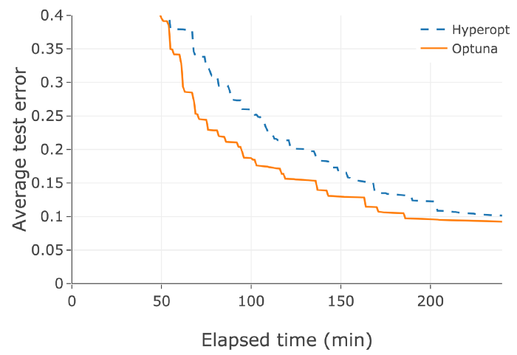
Optuna- Poda
“O recurso de poda interrompe automaticamente as tentativas pouco promissoras nos estágios iniciais do treinamento (também conhecido como parada antecipada automatizada). “
Porém, utiliza amostragem e não fica claro o uso de cross-validation

Slide 41
Optuna- Overview
Optuna tem implementado os algoritmos “estado da arte”
É de fácil uso tanto para técnicas clássicas ou uso deep-learning
É possível parametrizar a otimização.
Callbacks bastante informativos
Documentação simples e objetiva
Além do número de tentativas para otimização, é possível setar o tempo (quantos hiperparâmetros ele testa, por exemplo).
Você consegue persistir cada tentativa e restartar - Para caso tenha um erro no ambiente.
Disponibiliza visualizações (mais ricas) interativas das tentativas dos hiperparâmetros
Features adicionais:
Métodos de Poda
Tratamento de exceções : permite que o optuna continue testando os hiperparâmetros mesmo se acontecer algum erro no treinamento (disparar uma exceção)

Slide 42
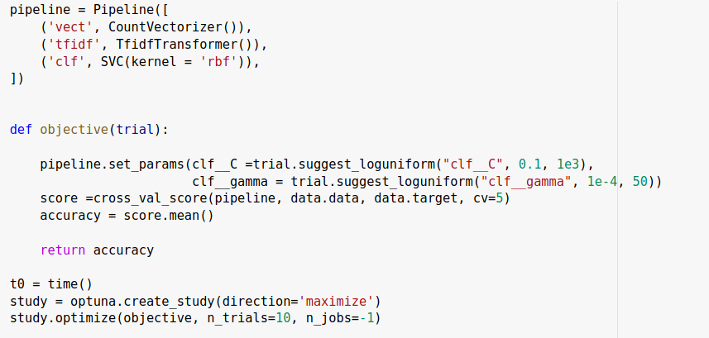

Slide 43



Aplicação
https://github.com/MirelleB/overview-optimize-hyperparameters
Aplicação

Slide 44
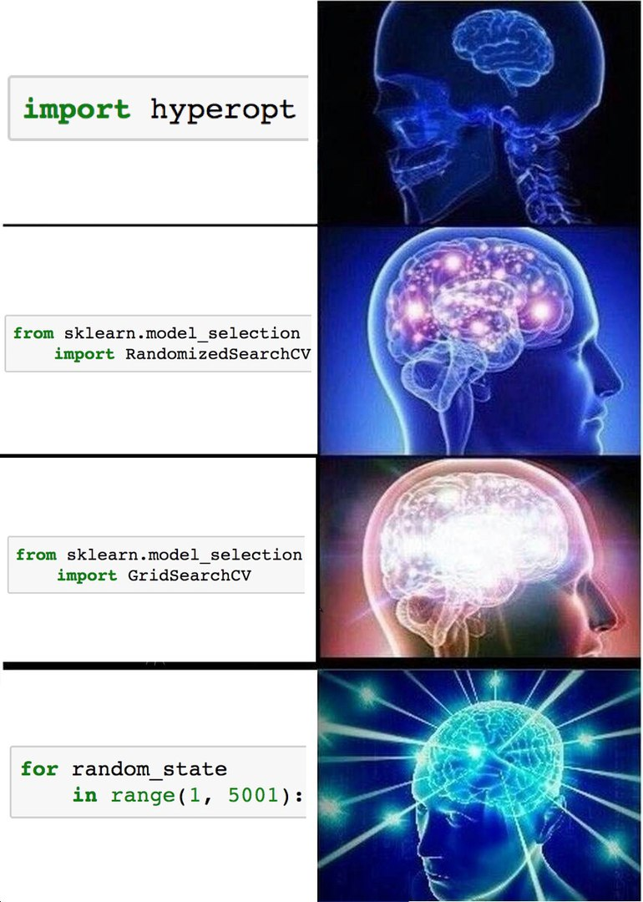

Slide 45
Muito Obrigada!
Mirelle Candida Bueno
mirelle@cpqd.com.br
mirelle.bueno21@gmail.com
https://br.linkedin.com/in/mirelle-candida-bueno-1b3950126
Conecte-se ao novo

